Slide 1


PROGRAMME DE REMEDIATION INTENSIVE
-FRANÇAIS-
Parcours : 1
5e /6e AP
Palier : 2
Séance : 6
Version expérimentale pour les Ecoles Pionnières. En cours d’amélioration.

Slide 2


Pour l’enseignant
Recommandations générales pour les enseignant(e)s
. 1. Se préparer : lire attentivement l’ensemble des diapositives en amont afin de s’en imprégner et élaborer la carte mentale de la leçon et anticiper les enchaînements.
2. Couvrir le contenu de la leçon avec une vérification permanente de la compréhension : ne pas sauter de diapositives et vérifier la compréhension; en maintenant un rythme soutenu sans temps mort;
3.Rester fidèle au scénario pédagogique : suivre les consignes du ruban didactique activement, sans se limiter à une lecture passive.
4.Expliquer les consignes: s’assurer que tous les élèves comprennent les consignes des activités, en les invitant à les reformuler ou à les réexpliquer, si besoin, dans leur langue maternelle.
5.Donner un feed back riche et systématique : solliciter la participation du maximum d’ élèves en les questionnant et en corrigeant les erreurs.
6.Adopter une posture dynamique : circuler dans la classe, capter l’attention par des explications, et au besoin , illustrer par des exemples;

Slide 3

Pour l’enseignant(e)
À la fin de la séance d’aujourd’hui, au moins 80% des élèves doivent être capables de :
Comprendre et produire les mots du vocabulaire:
figue- caméra- girafe- citron- garage- guitare
Identifier, nommer lire et écrire des syllabes simples, des pseudo-mots et des mots simples contenants les lettres. c - g

Slide 4









Pour l’enseignant ( e )
Matériel technique
PC + PPT
Pointeur
Projection ajustée
Matériel didactique
Ardoise
Cahier
Livret

Slide 5








Pictogrammes pour la gestion de la séance.
Pour l’enseignant ( e )
.
Modelage.
Les élèves écoutent.
Questions directes.
L’enseignant( e) désigne des élèves
Répétition chorale.
Toute la classe
participe.
Observation.
Les élèves observent
Passage au tableau.
Un élève réalise la tâche.
Travail en binôme.
Les élèves travaillent à deux .
Pratique autonome.
L’enseignant(e) circule entre les rangs.
Devoir à la maison.
Les élèves recopient leurs devoirs

Slide 6

Plan de la séance 6
1. Rituel : dictée flash
2.Vocabulaire figue- caméra- girafe- citron- garage- guitare
3.Lecture: syllabes et mots simples avec c – g- rebrassage
4. Rebrassage- validation
10 min
20 min
40 min
60 min

Slide 7


1. Rituel
2. Vocabulaire
3. Lecture
4.Rebrassage du palier
Test de validation
Bonjour ! Nous allons commencer la séance du français.

Slide 8



1. Rituel
2. Vocabulaire
3. Lecture
4.Rebrassage du palier
Test de validation
Prenez vos ardoises et vos livrets du français
Ardoise
Cahier
Livret

Slide 9
Rituel
Dictée flash
الإعداد المادي للأستاذ

Slide 10


1. Rituel
2. Vocabulaire
3. Lecture
4. Rebrassage du palier
5.Test de validation
        taxi- poule- kiwi
Je vais vous dicter quelques mots.
Ecoutez et observez bien , soyez attentifs.

Slide 11
1. Rituel
2. Vocabulaire
3. Lecture
4.Rebrassage du palier
5.Test de validation
  Prenez vos ardoises.

Slide 12
1. Rituel
2. Vocabulaire
3. Lecture
4.Rebrassage du palier
5.Test de validation
  « p »- « ou »- « pou ». « l »- « e » – « le ». « pou »- « le »- « poule ». Lisons ensemble « pou »- « le » «poule». Pointer les lettres et les syllabes lors de la lecture.
poule

Slide 13
1. Rituel
2. Vocabulaire
3. Lecture
4.Rebrassage du palier
5.Test de validation
  Ecrivez «poule » sur vos ardoises.

Slide 14
1. Rituel
2. Vocabulaire
3. Lecture
4.Rebrassage du palier
5.Test de validation
  Corrigez . «poule»
poule

Slide 15
1. Rituel
2. Vocabulaire
3. Lecture
4.Rebrassage du palier
5.Test de validation
  « t» «a» «ta» – «x» «i» «xi»-- « ta» « xi» « taxi» , Lisons ensemble «ta» «xi» «taxi»..
taxi

Slide 16
1. Rituel
2. Vocabulaire
3. Lecture
4.Rebrassage du palier
5.Test de validation
  Ecrivez « taxi» sur vos ardoises.

Slide 17
1. Rituel
2. Vocabulaire
3. Lecture
4.Rebrassage du palier
5.Test de validation
  Corrigez . «taxi »
taxi

Slide 18
1. Rituel
2. Vocabulaire
3. Lecture
4.Rebrassage du palier
5.Test de validation
  «k» « i » «ki» - « w » « i » « wi »- « ki »- « wi »- «kiwi» - Lisons ensemble ki- wi- « kiwi »
kiwi

Slide 19
1. Rituel
2. Vocabulaire
3. Lecture
4.Rebrassage du palier
5.Test de validation
  Ecrivez «kiwi» sur vos ardoises.

Slide 20
1. Rituel
2. Vocabulaire
3. Lecture
4.Rebrassage du palier
5.Test de validation
  Corrigez . « kiwi »
kiwi

Slide 21
Vocabulaire figue- caméra girafe- citron garage- guitare
الإعداد المادي للأستاذ

Slide 22



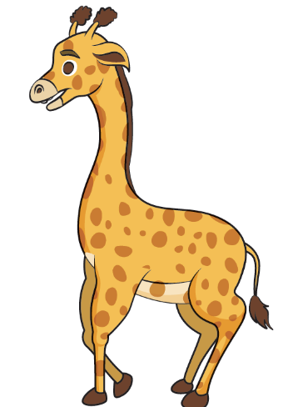

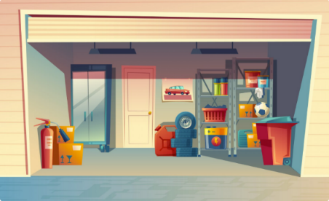
1. Rituel
2. Vocabulaire
3. Lecture
4.Rebrassage du palier
5.Test de validation
Nous allons apprendre de nouveaux mots en français.

Slide 23

1. Rituel
2. Vocabulaire
3. Lecture
4.Rebrassage du palier
5.Test de validation
C’est une figue. Figue. Comment vous dites « figue» dans votre langue?

Slide 24
1. Rituel
2. Vocabulaire
3. Lecture
4.Rebrassage du palier
5.Test de validation
Une figue. La figue . Répétons ensemble “une figue”.
Une figue

Slide 25

1. Rituel
2. Vocabulaire
3. Lecture
4.Rebrassage du palier
5.Test de validation
C’est une caméra. La caméra. Comment vous dites « caméra » dans votre langue?

Slide 26
1. Rituel
2. Vocabulaire
3. Lecture
4 rebrassage
5.Test de validation
Une caméra. La caméra. Répétons ensemble “La caméra”.
La caméra

Slide 27

1. Rituel
2. Vocabulaire
3. Lecture
4.Rebrassage du palier
5.Test de validation
C’est une girafe . Comment vous dites girafe dans votre langue?

Slide 28
1. Rituel
2. Vocabulaire
3. Lecture
4.Rebrassage du palier
5.Test de validation
Une girafe. La girafe. Répétons ensemble “une girafe”.
La girafe

Slide 29

1. Rituel
2. Vocabulaire
3. Lecture
4.Rebrassage du palier
5.Test de validation
C’est du citron. Citron. Comment vous dites « citron »dans votre langue?

Slide 30
1. Rituel
2. Vocabulaire
3. Lecture
4.Rebrassage du palier
5.Test de validation
Le citron. Citron . Répétons ensemble “le citron ”.
Le citron

Slide 31
1. Rituel
2. Vocabulaire
3. Lecture
4.Rebrassage du palier
5.Test de validation
Qui veut dire les mots?
L’enseignant (e) désigne trois élèves. Il pointe les images en changeant l’ordre à chaque fois.

Slide 32
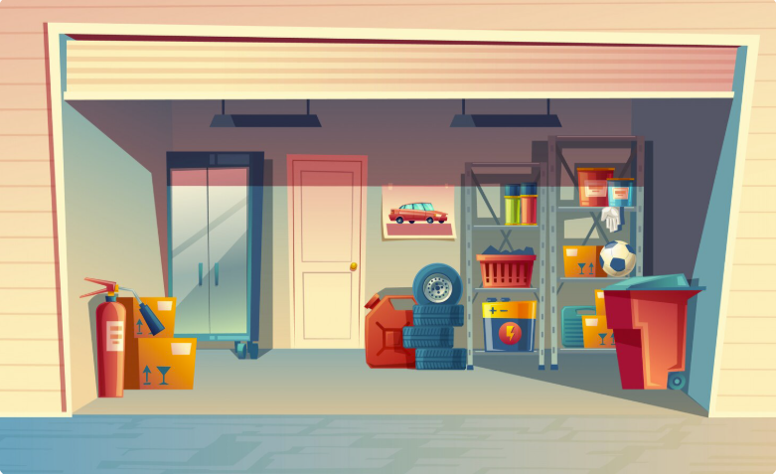
1. Rituel
2. Vocabulaire
3. Lecture
4.Rebrassage du palier
5.Test de validation
C’est un garage. Comment vous dites garage dans votre langue?

Slide 33
1. Rituel
2. Vocabulaire
3. Lecture
4.Rebrassage du palier
5.Test de validation
Un garage. Le garage. Répétons ensemble “Un garage”.
Un garage

Slide 34

1. Rituel
2. Vocabulaire
3. Lecture
4.Rebrassage du palier
5.Test de validation
C’est une guitare. Comment vous dites guitare dans votre langue?

Slide 35
1. Rituel
2. Vocabulaire
3. Lecture
4.Rebrassage du palier
5.Test de validation
Une guitare. La guitare. Répétons ensemble “Une guitare”.
Une guitare

Slide 36

Rebrassage du vocabulaire (1)
Je dis, tu montres
الإعداد المادي للأستاذ

Slide 37
1. Rituel
2. Vocabulaire
3. Lecture
4.Rebrassage du palier
5.Test de validation
Prenez vos ardoises.

Slide 38
1. Rituel
2. Vocabulaire
3. Lecture
4.Rebrassage du palier 2
5.Test de validation
Ecrivez sur vos ardoises le numéro du mot que je vais dire.
L’enseignant dit les mots un par un en changeant l’ordre.
2
3
1

Slide 39

1. Rituel
2. Vocabulaire
3. Lecture
4.Rebrassage du palier
5.Test de validation
Ecrivez sur vos ardoises le numéro du mot que je vais dire.
L’enseignant dit les mots un par un en changeant l’ordre.
3
1
2

Slide 40

Rebrassage du vocabulaire (2)
Je montre, tu dis/ Jeu du duel
الإعداد المادي للأستاذ

Slide 41

1. Rituel
2. Vocabulaire
3. Lecture
4.Rebrassage du palier
5.Test de validation
Maintenant, on va commencer le jeu. Qui veut passer au tableau?
Le gagnant sera celui qui aura plus réponses correctes.
Je montre 3 images au hasard
Je dis les mots

Slide 42
1. Rituel
2. Vocabulaire
3. Lecture
4.Rebrassage du palier
Test de validation
Maintenant, on va commencer le jeu. Qui veut passer au tableau?
Le gagnant sera celui qui aura plus de réponses correctes.

Slide 43

Rebrassage du vocabulaire (3)
Trouvez les mots qui manquent
الإعداد المادي للأستاذ

Slide 44
1. Rituel
2. Vocabulaire
3. Lecture
4.Rebrassage du palier
Test de validation
Observez bien les images. Je vais masquer 2 images.

Slide 45

1. Rituel
2. Vocabulaire
3. Lecture
4.Rebrassage du palier
Test de validation
Quels sont les mots qui manquent

Slide 46
1. Rituel
2. Vocabulaire
3. Lecture
4.Rebrassage du palier
Test de validation
Les mots qui manquaient sont: caméra - girafe

Slide 47
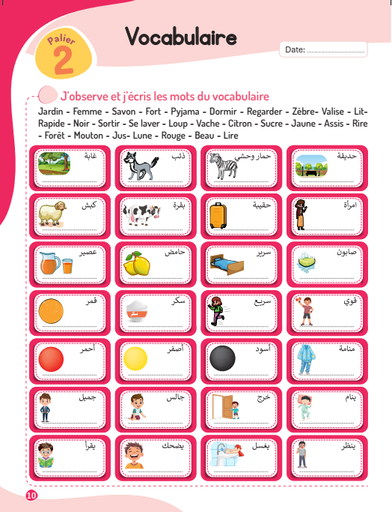
1. Rituel
2. Vocabulaire
3. Lecture
4.Rebrassage du palier
Test de validation
A la maison vous allez chercher et écrire les mots du vocabulaire que nous avons vu. Exemple: assis
citron

Slide 48
Lecture - Ecriture
Syllabes simples avec c - g
الإعداد المادي للأستاذ

Slide 49
1. Rituel
2. Vocabulaire
3. Lecture
4.Rebrassage du palier
Test de validation
Nous allons apprendre à lire des syllabes simples avec les lettres «s» «ch » «b» et « d ».
c g
a - o - u - i - e – é-ou

Slide 50
1. Rituel
2. Vocabulaire
3. Lecture
4.Rebrassage du palier
Test de validation
C’est la lettre c minuscule .
c

Slide 51
1. Rituel
2. Vocabulaire
3. Lecture
4.Rebrassage du palier
Test de validation
  Quand la la lettre c est avec a elle fait le son « k». « k » « a ».
  Lisons ensemble « k » « a »
c
a

Slide 52
1. Rituel
2. Vocabulaire
3. Lecture
4.Rebrassage du palier
Test de validation
  « k » « a » « ca ». Lisons ensemble «k» « a » «ka».
ca

Slide 53
1. Rituel
2. Vocabulaire
3. Lecture
4.Rebrassage du palier
Test de validation
  «Quand la la lettre c est avec i , elle fait le son « s». « s » « i » lisons ensemble: « s » « i »
c
i

Slide 54
1. Rituel
2. Vocabulaire
3. Lecture
4.Rebrassage du palier
Test de validation
  « s » « i » « si ». Lisons ensemble «s» «i » «si».
ci

Slide 55
1. Rituel
2. Vocabulaire
3. Lecture
4.Rebrassage du palier
Test de validation
Avec a, o, u, ou et les consonnes, la lettre c fait toujours le son « k »
a
c
o
u
ou

Slide 56
1. Rituel
2. Vocabulaire
3. Lecture
4.Rebrassage du palier
Test de validation
Avec i, e, é, la lettre c fait le son « s »
i
c
e
é

Slide 57
1. Rituel
2. Vocabulaire
3. Lecture
4.Rebrassage du palier
Test de validation
Lisons ensemble l’arbre des syllabes
a
ca
o
co
u
cu
c
ou
cou
e
ce
é
cé
i
ci

Slide 58
1. Rituel
2. Vocabulaire
3. Lecture
4.Rebrassage du palier
Test de validation
C’est la lettre g minuscule .
g- g

Slide 59
1. Rituel
2. Vocabulaire
3. Lecture
4.Rebrassage du palier
Test de validation
C’est la lettre g majuscule .
G

Slide 60
1. Rituel
2. Vocabulaire
3. Lecture
4.Rebrassage du palier
Test de validation
  «Quand la lettre g est avec a elle fait le son « g». « g » « a ». Lisons ensemble « g » « a »
g
a

Slide 61
1. Rituel
2. Vocabulaire
3. Lecture
4.Rebrassage du palier
Test de validation
  « g » « a » « ga ». Lisons ensemble «g» « a » «ga».
ga

Slide 62
1. Rituel
2. Vocabulaire
3. Lecture
4.Rebrassage du palier
Test de validation
  «Quand la la lettre g est avec e , elle fait le son « j». «j» « e» lisons ensemble: « g » «e»
Dire le son des lettres.
g
e

Slide 63
1. Rituel
2. Vocabulaire
3. Lecture
4.Rebrassage du palier
Test de validation
Avec a, o, u, ou ou les consonnes la lettre g faite le son «g »
a
g
o
u
ou

Slide 64
1. Rituel
2. Vocabulaire
3. Lecture
4.Rebrassage du palier
Test de validation
Avec i, e, é, la lettre g fait le son « j »
i
g
e
é

Slide 65
1. Rituel
2. Vocabulaire
3. Lecture
4.Rebrassage du palier
Test de validation
Lisons ensemble l’arbre des syllabes
a
ga
o
go
u
gu
g
ou
gou
e
ge
é
gé
i
gi

Slide 66
Rebrassage de lecture (1)
Je lis des syllabes
الإعداد المادي للأستاذ

Slide 67

1. Rituel
2. Vocabulaire
3. Lecture
4.Rebrassage du palier
Test de validation
  Je vais lire les syllabes. Écoutez attentivement.
ca go ag cé ce ci oc ic ga ge gé gue ac ig ug ég og cu gu uc cou gou gé gi

Slide 68
1. Rituel
2. Vocabulaire
3. Lecture
4.Rebrassage du palier
Test de validation
  Lisons ensemble.
ca go ag cé ce ci oc ic ga ge gé gue ac ig ug ég og cu gu uc cou gou gé gi

Slide 69
Rebrassage de lecture
Je lis des mots
الإعداد المادي للأستاذ

Slide 70
1. Rituel
2. Vocabulaire
3. Lecture
4.Rebrassage du palier
Test de validation
Maintenant, lisons ensemble des mots.
café | Canada | coupé | caméra | écouté
agité | gémi | gâté | égalité | guide
puce | cire | race | malice | céleri
nage | girafe | gigot | sage | cigare
régie | facile | caché | épice | image

Slide 71
1. Rituel
2. Vocabulaire
3. Lecture
4.Rebrassage du palier
Test de validation
Qui veut lire les mots. Faire passer toute la classe.
café | Canada | coupé | caméra | écouté
agité | gémi | gâté | égalité | guide
puce | cire | race | malice | céleri
nage | girafe | gigot | sage | cigare
régie | facile | caché | épice | image

Slide 72
Rebrassage de lecture
Je lis des phrases
الإعداد المادي للأستاذ

Slide 73
1. Rituel
2. Vocabulaire
3. Lecture
Rebrassage du palier 2
ssssdd
Lisons ensemble..
La moto est dans le garage.
Il est sage comme une image.
Elle a acheté une caméra numérique

Slide 74
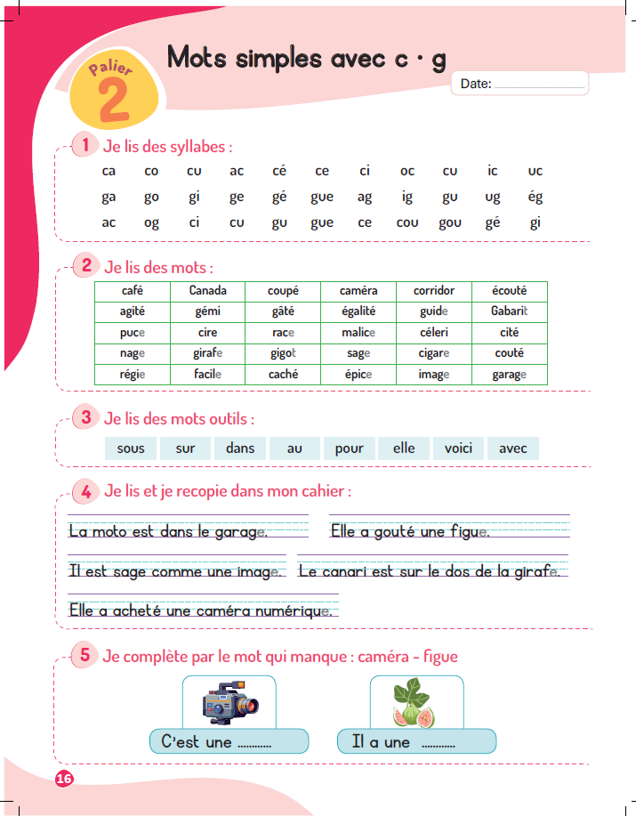
1. Rituel
2. Vocabulaire
3. Lecture
4.Rebrassage du palier
Test de validation
Prenez la page 16
Devoir à la maison
Je lis, Act 2 et 3.
Je recopie, Act 4.
J’écris les mots, Act5.

Slide 75
On passe au rebrassage du palier 2 et au test de validation

